Slide 1

磁特性综合实验
大学物理实验1
深圳大学物理实验教学中心 2022.3

Slide 2
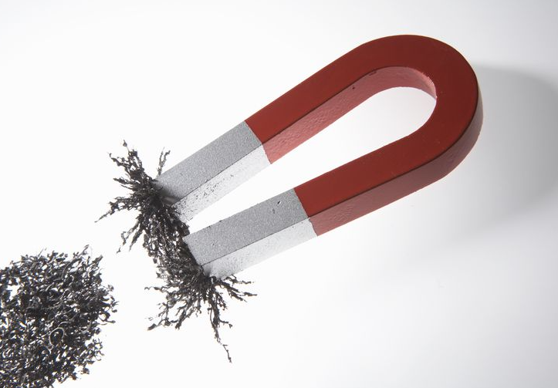
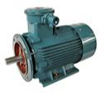
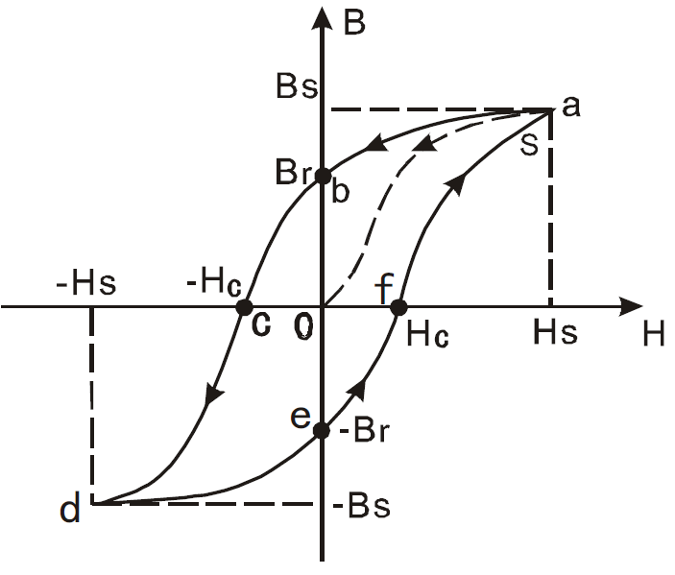
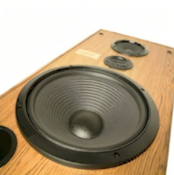
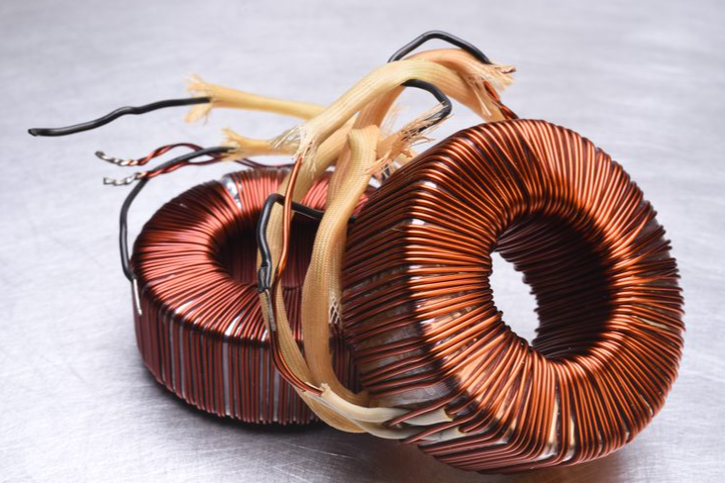
背景介绍
磁性材料应用广泛，从常用的永久磁铁、变压器铁芯到录音、录像、计算机存储用的磁带、磁盘等都采用磁性材料。磁滞回线和基本磁化曲线反映了磁性材料的主要特征。通过实验研究这些性质不仅能掌握用示波器观察磁滞回线以及基本磁化曲线的基本测绘方法，而且能从理论和实际应用上加深对材料磁特性的认识。

Slide 3
一 实验目的
掌握磁滞、磁滞回线和磁化曲线的概念，加深对磁性材料的主要物理量的理解，如矫顽力、剩磁和磁导率。
学会用示波法测绘基本磁化曲线和磁滞回线。
比较不同频率下磁滞回线的区别，并确定在某一频率下的饱和磁感应强度B_{s}、剩磁B_{r}和矫顽力H_{c}的数值。

Slide 4
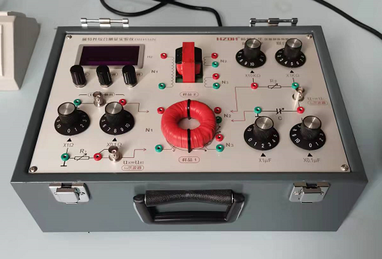
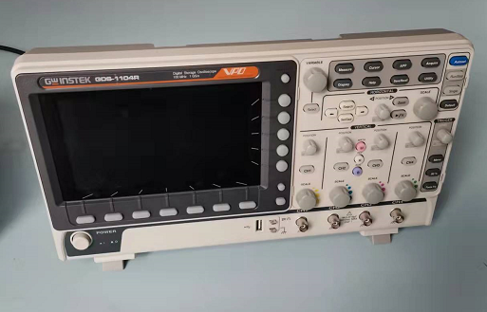
二 实验仪器
DH4516N磁特性综合实验测试仪、示波器

Slide 5
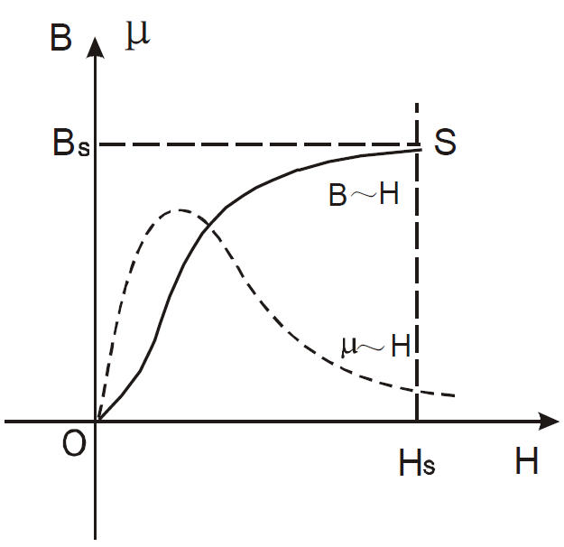
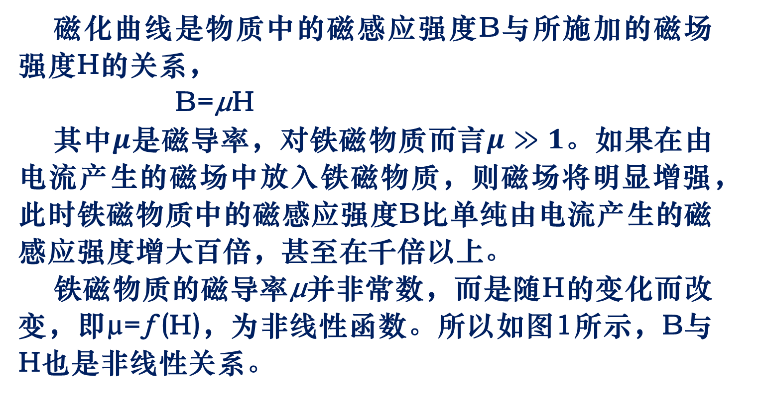

三 实验原理/3.1磁化曲线
磁化曲线是物质中的磁感应强度B与所施加的磁场强度H的关系，
B=μH
其中$μ$是磁导率，对铁磁物质而言$μ≫1$。如果在由电流产生的磁场中放入铁磁物质，则磁场将明显增强，此时铁磁物质中的磁感应强度B比单纯由电流产生的磁感应强度增大百倍，甚至在千倍以上。
铁磁物质的磁导率μ并非常数，而是随H的变化而改变，即μ=ƒ(H)，为非线性函数。所以如图1所示，B与H也是非线性关系。
图1 磁化曲线和$μ\sim H$曲线

Slide 6
三 实验原理/3.2磁滞回线
当铁磁材料的磁化达到饱和之后，如果将磁化场减少，则铁磁材料内部的B和H也随之减少，但其减少的过程并不沿着图1磁化时的OS段退回。从图2可知当磁化场撤消，H=0时，磁感应强度仍然保持一定数值B=Br称为剩磁。
若要使被磁化的铁磁材料的磁感应强度B减少到0，必须加上一个反向磁场并逐步增大。当铁磁材料内部反向磁场强度增加到H=Hc时（图2上的c点），磁感应强度B才是0，达到退磁。图2中的的bc段曲线为退磁曲线，Hc为矫顽磁力。如图2所示，当H按O → Hs → O → -Hc → -Hs → O → Hc → Hs 的顺序变化时，B相应O → Bs → Br → O → -Bs → -Br → O → Bs 顺序变化。图中的Oa段曲线称起始磁化曲线，所形成的封闭曲线abcdefa称为磁滞回线。
图2 起始磁化曲线与磁滞回线

Slide 7
三 实验原理/3.2磁滞回线
由图2可知：
当H=0时，B≠0，这说明铁磁材料还残留一定值的磁感应强度Br，通常称Br为铁磁物质的剩余感应强度（剩磁）。
若要使铁磁物质完全退磁，即B=0，必须加一个反方向磁场Hc。这个反向磁场强度Hc，称为该铁磁材料的矫顽磁力。
B的变化始终落后于H的变化，这种现象称为磁滞现象。
H上升与下降到同一数值时，铁磁材料内的B值并不相同，退磁化过程与铁磁材料过去的磁化经历有关。

Slide 8
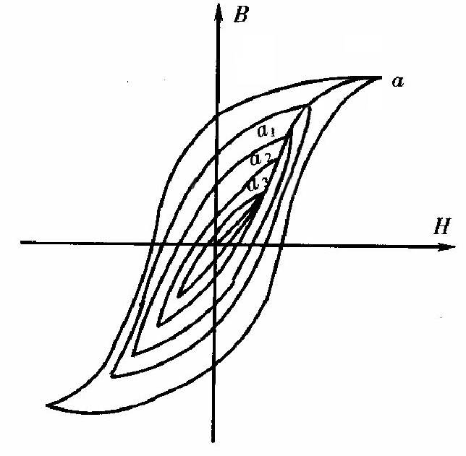

三 实验原理/3.2磁滞回线
当从初始状态H=0，B=0开始周期性地改变磁场强度的幅值时，在磁场由弱到强地单调增加过程中，可以得到面积由大到小的一簇磁滞回线，如图3所示。其中最大面积的磁滞回线称为极限磁滞回线。我们把图3中原点O和各个磁滞回线的顶点a1,a2，…a所连成的曲线，称为铁磁性材料的基本磁化曲线。
由于铁磁材料磁化过程的不可逆性及具有剩磁的特点，在测定磁化曲线和磁滞回线时，必须将铁磁材料预先退磁，以保证外加磁场H=0，B=0；退磁方法：逐渐减少磁化电流，直到B和H都减小为零。
图3 基本磁化曲线$aa_{1}a_{2}a_{3}$
注意：基本磁化曲线不同于起始磁化曲线

Slide 9
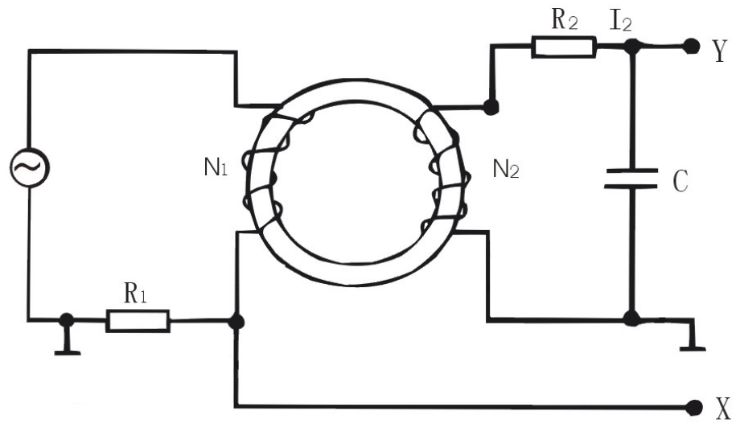
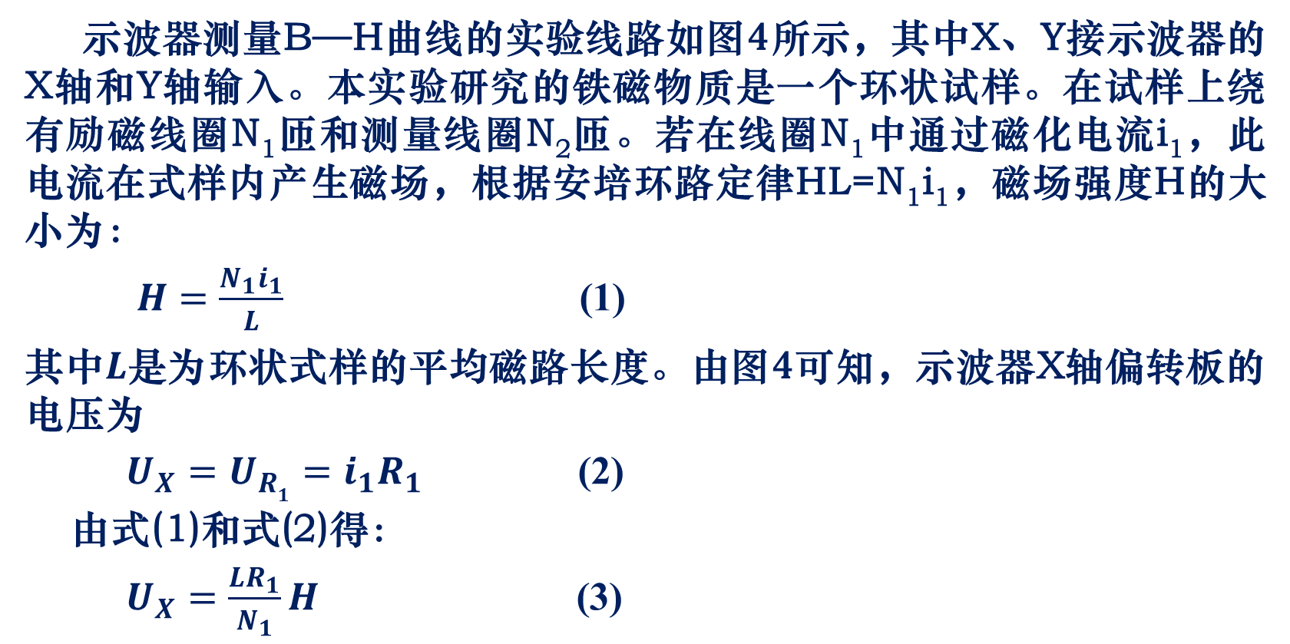
三 实验原理/3.3 示波器测量B-H曲线的原理
示波器测量B—H曲线的实验线路如图4所示，其中X、Y接示波器的X轴和Y轴输入。本实验研究的铁磁物质是一个环状试样。在试样上绕有励磁线圈N₁匝和测量线圈N₂匝。若在线圈N₁中通过磁化电流i₁，此电流在式样内产生磁场，根据安培环路定律HL=N₁i₁，磁场强度H的大小为：
$H=\frac{N_{1}i_{1}}{L}$ (1)
其中$L$是为环状式样的平均磁路长度。由图4可知，示波器X轴偏转板的电压为
$U_{X}=U_{R1}=i_{1}R_{1}$ (2)
由式(1)和式(2)得：
$U_{X}=\frac{LR_{1}}{N_{1}}H$ (3)
图4 B—H曲线的实验线路

Slide 10
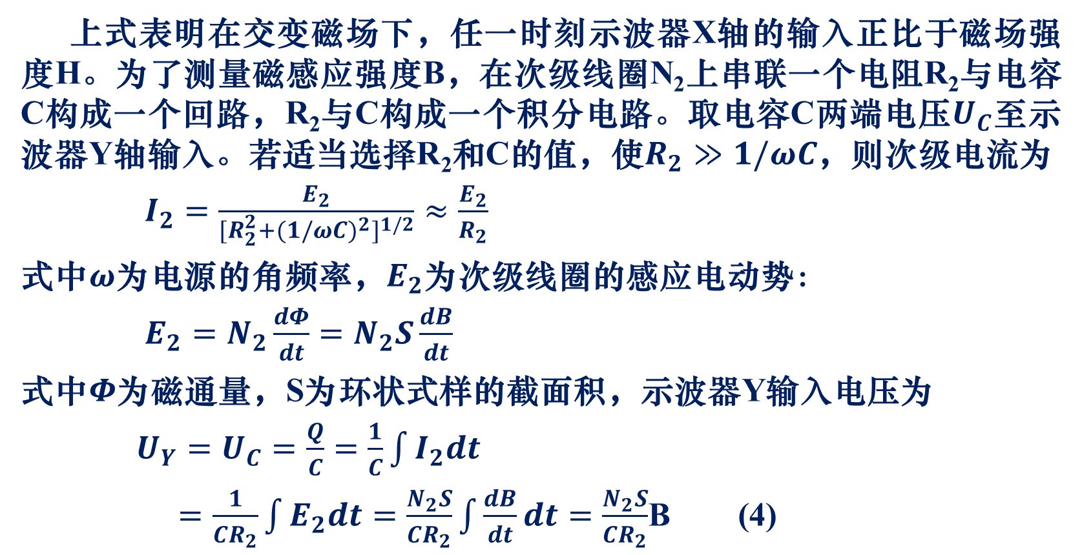
三 实验目的/3.3 示波器测量B-H曲线的原理
上式表明在交变磁场下，任一时刻示波器X轴的输入正比于磁场强度H。为了测量磁感应强度B，在次级线圈N₂上串联一个电阻R₂与电容C构成一个回路，R₂与C构成一个积分电路。取电容C两端电压$U_{C}$至示波器Y轴输入。若适当选择R₂和C的值，使$R_{2}≫1/ωC$，则次级电流为
$I_{2}=\frac{E_{2}}{{{[R}_{2}^{2}+{(1/ωC)}^{2}]}^{1/2}}≈\frac{E_{2}}{R_{2}}$
式中$ω$为电源的角频率，$E_{2}$为次级线圈的感应电动势：
$E_{2}=N_{2}\frac{dΦ}{dt}=N_{2}S\frac{dB}{dt}$
式中$Φ$为磁通量，S为环状式样的截面积，示波器Y输入电压为
$U_{Y}=U_{C}=\frac{Q}{C}=\frac{1}{C}\int{I_{2}dt}$
$=\frac{1}{CR_{2}}\int{E_{2}dt}=\frac{N_{2}S}{CR_{2}}\int{\frac{dB}{dt}dt}=\frac{N_{2}S}{CR_{2}}$B (4)

Slide 11
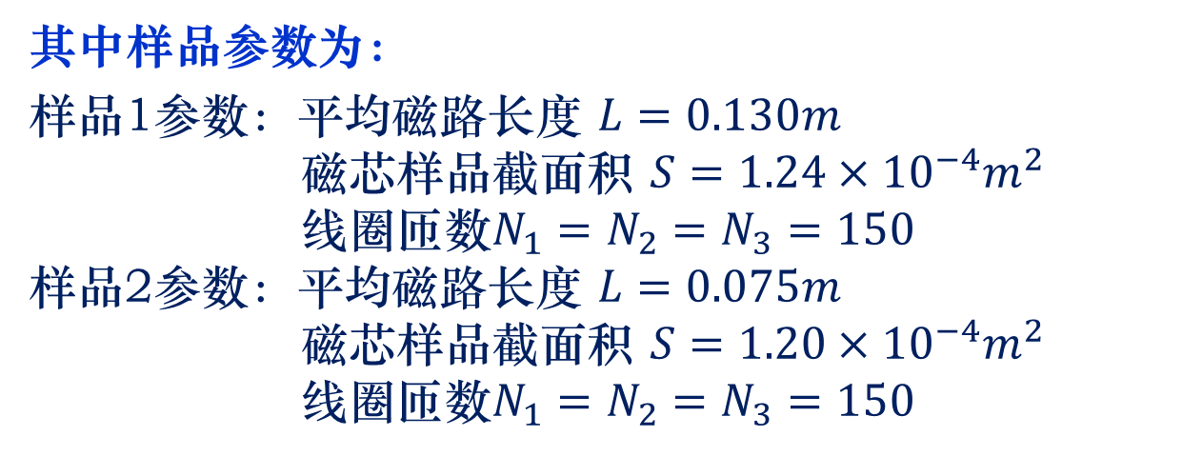
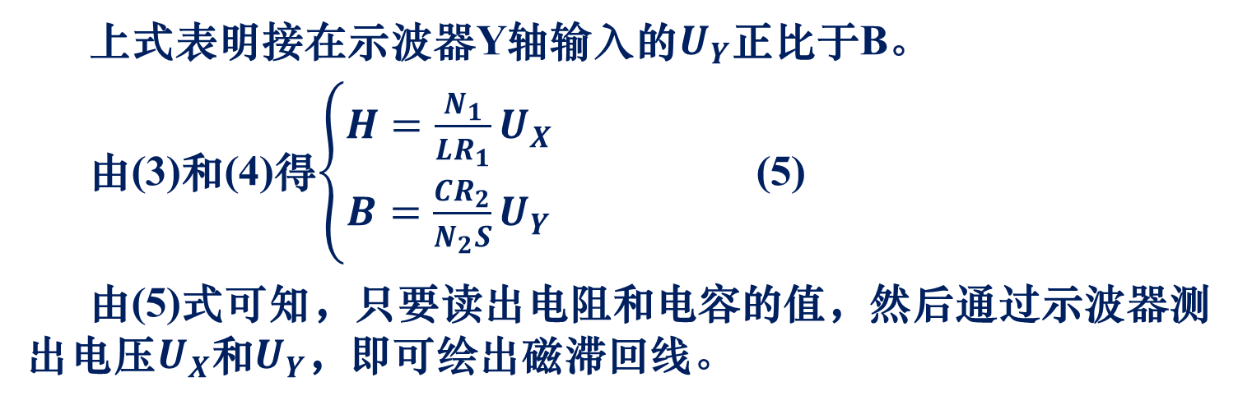
三 实验目的/3.3 示波器测量B-H曲线的原理
上式表明接在示波器Y轴输入的$U_{Y}$正比于B。
由(3)和(4)得$\left\{\begin{aligned}H=\frac{N_{1}}{LR_{1}}U_{X} \\ B=\frac{CR_{2}}{N_{2}S}U_{Y}\end{aligned}\right.$ (5)
由(5)式可知，只要读出电阻和电容的值，然后通过示波器测出电压$U_{X}$和$U_{Y}$，即可绘出磁滞回线。
其中样品参数为：
样品1参数：平均磁路长度 $L=0.130m$
磁芯样品截面积 $S=1.24×{10}^{−4}m^{2}$
线圈匝数$N_{1}=N_{2}=N_{3}=150$
样品2参数：平均磁路长度 $L=0.075m$
磁芯样品截面积 $S=1.20×{10}^{−4}m^{2}$
线圈匝数$N_{1}=N_{2}=N_{3}=150$
本实验只做样品2
（有兴趣的同学可以比较一下样品1和样品2的区别）

Slide 12
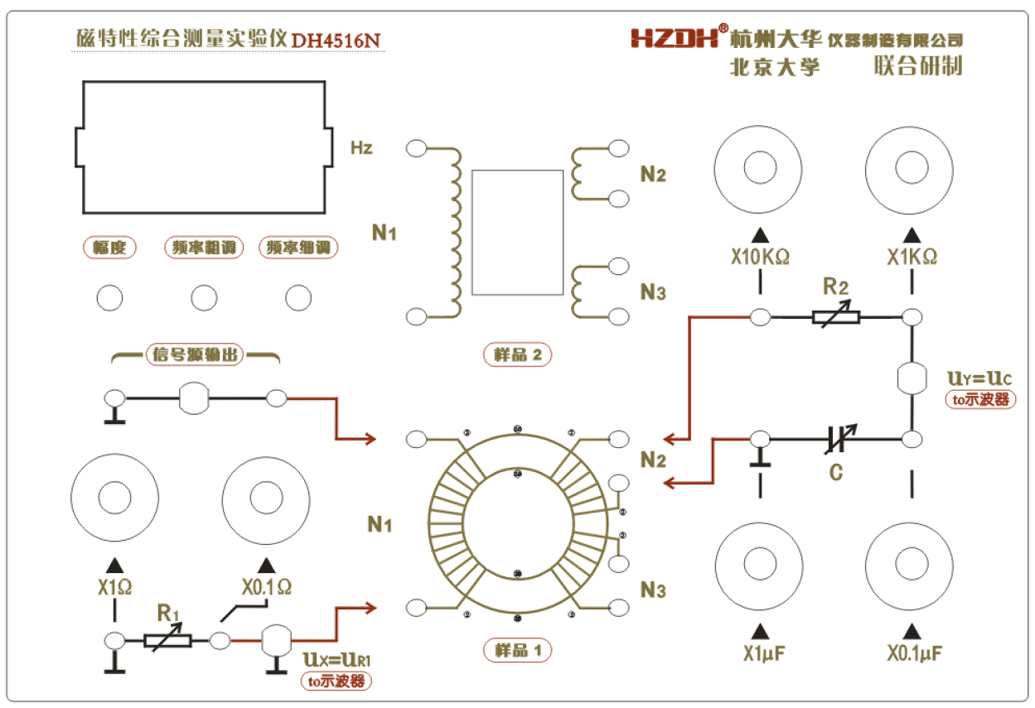
四 实验步骤/4.1 磁特性综合测量实验仪面板介绍
红色箭头表示接线方向

Slide 13
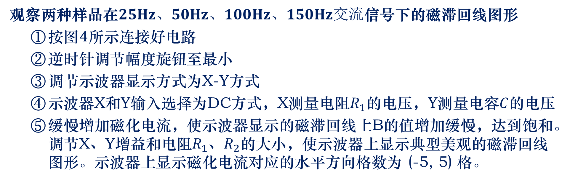
四 实验步骤/4.2 观察样品的磁滞回线
打开电源前，先将信号源输出幅度调节旋钮逆时针调到底，使信号输出最小。
注意：由于信号源、电阻R1和电容C的一端已经与地相连，所以不能与其他接线端相连接。否则会短路信号源、UR或UC，从而无法正确做出实验。
观察两种样品在$25Hz、50Hz、100Hz、150Hz交流$信号下的磁滞回线图形
按图4所示连接好电路
逆时针调节幅度旋钮至最小
调节示波器显示方式为X-Y方式
示波器X和Y输入选择为DC方式，X测量电阻$R_{1}$的电压，Y测量电容$C$的电压
缓慢增加磁化电流，使示波器显示的磁滞回线上B的值增加缓慢，达到饱和。调节X、Y增益和电阻$R_{1}$、$R_{2}$的大小，使示波器上显示典型美观的磁滞回线图形。示波器上显示磁化电流对应的水平方向格数为 (-5, 5) 格。
频率越高，相同幅度的磁滞回线包围面积越大

Slide 14
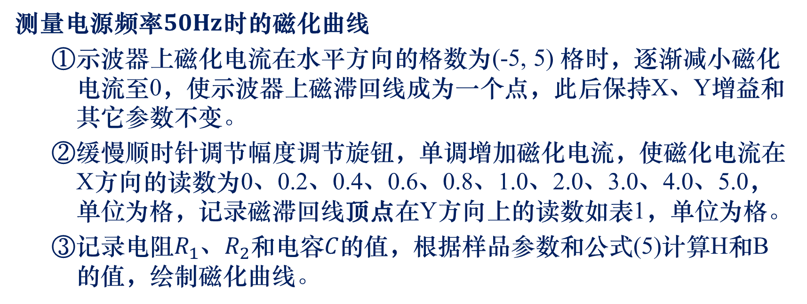
四 实验步骤/4.3 测量样品的磁化曲线
测量电源频率$50Hz$时的磁化曲线
示波器上磁化电流在水平方向的格数为(-5, 5) 格时，逐渐减小磁化电流至0，使示波器上磁滞回线成为一个点，此后保持X、Y增益和其它参数不变。
缓慢顺时针调节幅度调节旋钮，单调增加磁化电流，使磁化电流在X方向的读数为0、0.2、0.4、0.6、0.8、1.0、2.0、3.0、4.0、5.0，单位为格，记录磁滞回线顶点在Y方向上的读数如表1，单位为格。
记录电阻$R_{1}$、$R_{2}$和电容$C$的值，根据样品参数和公式(5)计算H和B的值，绘制磁化曲线。
序号 | 1 | 2 | 3 | 4 | 5 | 6 | 7 | 8 | 9 | 10 | 11 | 12
X/格 | 0.00 | 0.20 | 0.40 | 0.60 | 0.80 | 1.00 | 1.50 | 2.00 | 2.50 | 3.00 | 4.00 | 5.00
H/(A/m)
Y/格 | 0 | 0.40 | 1.00 | 2.40 | 2.80 | 3.20 | 3.50 | 360 | 3.80 | 3.90 | 3.95 | 4.00
B/mT
表1 磁化曲线数据记录

Slide 15
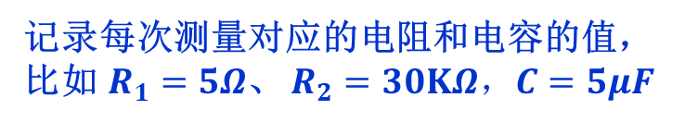
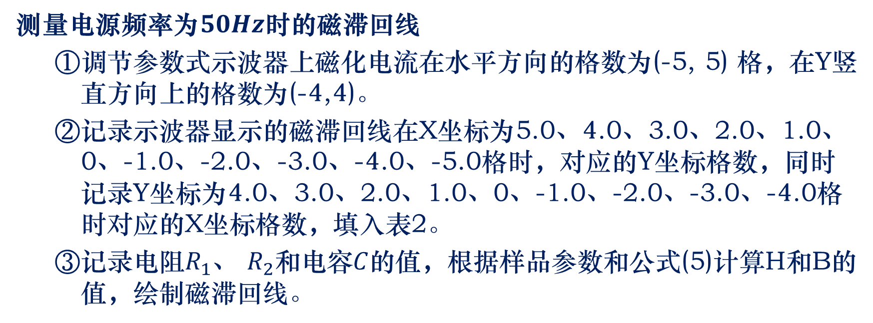
四 实验步骤/4.4 测量样品的磁滞回线
测量电源频率为$50Hz$时的磁滞回线
调节参数式示波器上磁化电流在水平方向的格数为(-5, 5) 格，在Y竖直方向上的格数为(-4,4)。
记录示波器显示的磁滞回线在X坐标为5.0、4.0、3.0、2.0、1.0、0、-1.0、-2.0、-3.0、-4.0、-5.0格时，对应的Y坐标格数，同时记录Y坐标为4.0、3.0、2.0、1.0、0、-1.0、-2.0、-3.0、-4.0格时对应的X坐标格数，填入表2。
记录电阻$R_{1}$、 $R_{2}$和电容$C$的值，根据样品参数和公式(5)计算H和B的值，绘制磁滞回线。
记录每次测量对应的电阻和电容的值，
比如$R_{1}=5Ω$、 $R_{2}=30KΩ，C=5μF$

Slide 16
四 实验步骤/4.4 测量样品的磁滞回线
X/格 | H(A/m) | Y/格 | B/mT | X/格 | H(A/m) | Y/格 | B/mT
5.00 |  | 4.00 |  | -5.00 |  | -4.00
4.00 |  | 3.90 |  | -4.00 |  | -3.90
3.00 |  | 3.80 |  | -3.00 |  | -3.80
2.00 |  | 3.60 |  | -2.00 |  | -3.60
1.00 |  | 3.40 |  | -1.00 |  | -3.40
0.60 |  | 3.00 |  | -0.60 |  | -3.00
0.20 |  | 2.00 |  | -0.20 |  | -2.00
0.00 |  | 1.00 |  | 0 |  | -1.00
-0.20 |  | 0 |  | 0.20 |  | 0.00
-0.40 |  | -1.00 |  | 0.40 |  | 1.00
-0.60 |  | -2.00 |  | 0.60 |  | 2.00
-0.90 |  | -3.00 |  | 0.90 |  | 3.00
-1.00 |  | -3.20 |  | 1.00 |  | 3.20
-2.00 |  | -3.55 |  | 2.00 |  | 3.55
-3.00 |  | -3.75 |  | 3.00 |  | 3.75
-4.00 |  | -3.85 |  | 4.00 |  | 3.85
-5.00 |  | -4.00 |  | 5.00 |  | 4.00
表2 磁滞回线数据记录

Slide 17

五 报告要求
报告要求
画出电源频率为$50Hz$时的基本磁化曲线
画出电源频率为$50Hz$时的磁滞回线
报告书写规范、回答思考题
思考题
磁性综合实验思考题：
从定义和量纲两个方面，简述磁场强度H和磁感应强度B的区别与联系。
本实验使用的交变电流在磁滞回线中体现在哪里？如果频率无限小结果会怎样？
从测得的磁滞回线阐述磁导率随磁场的变化规律，并说明不同的电阻、电容值对磁导率的影响。

